Slide 1
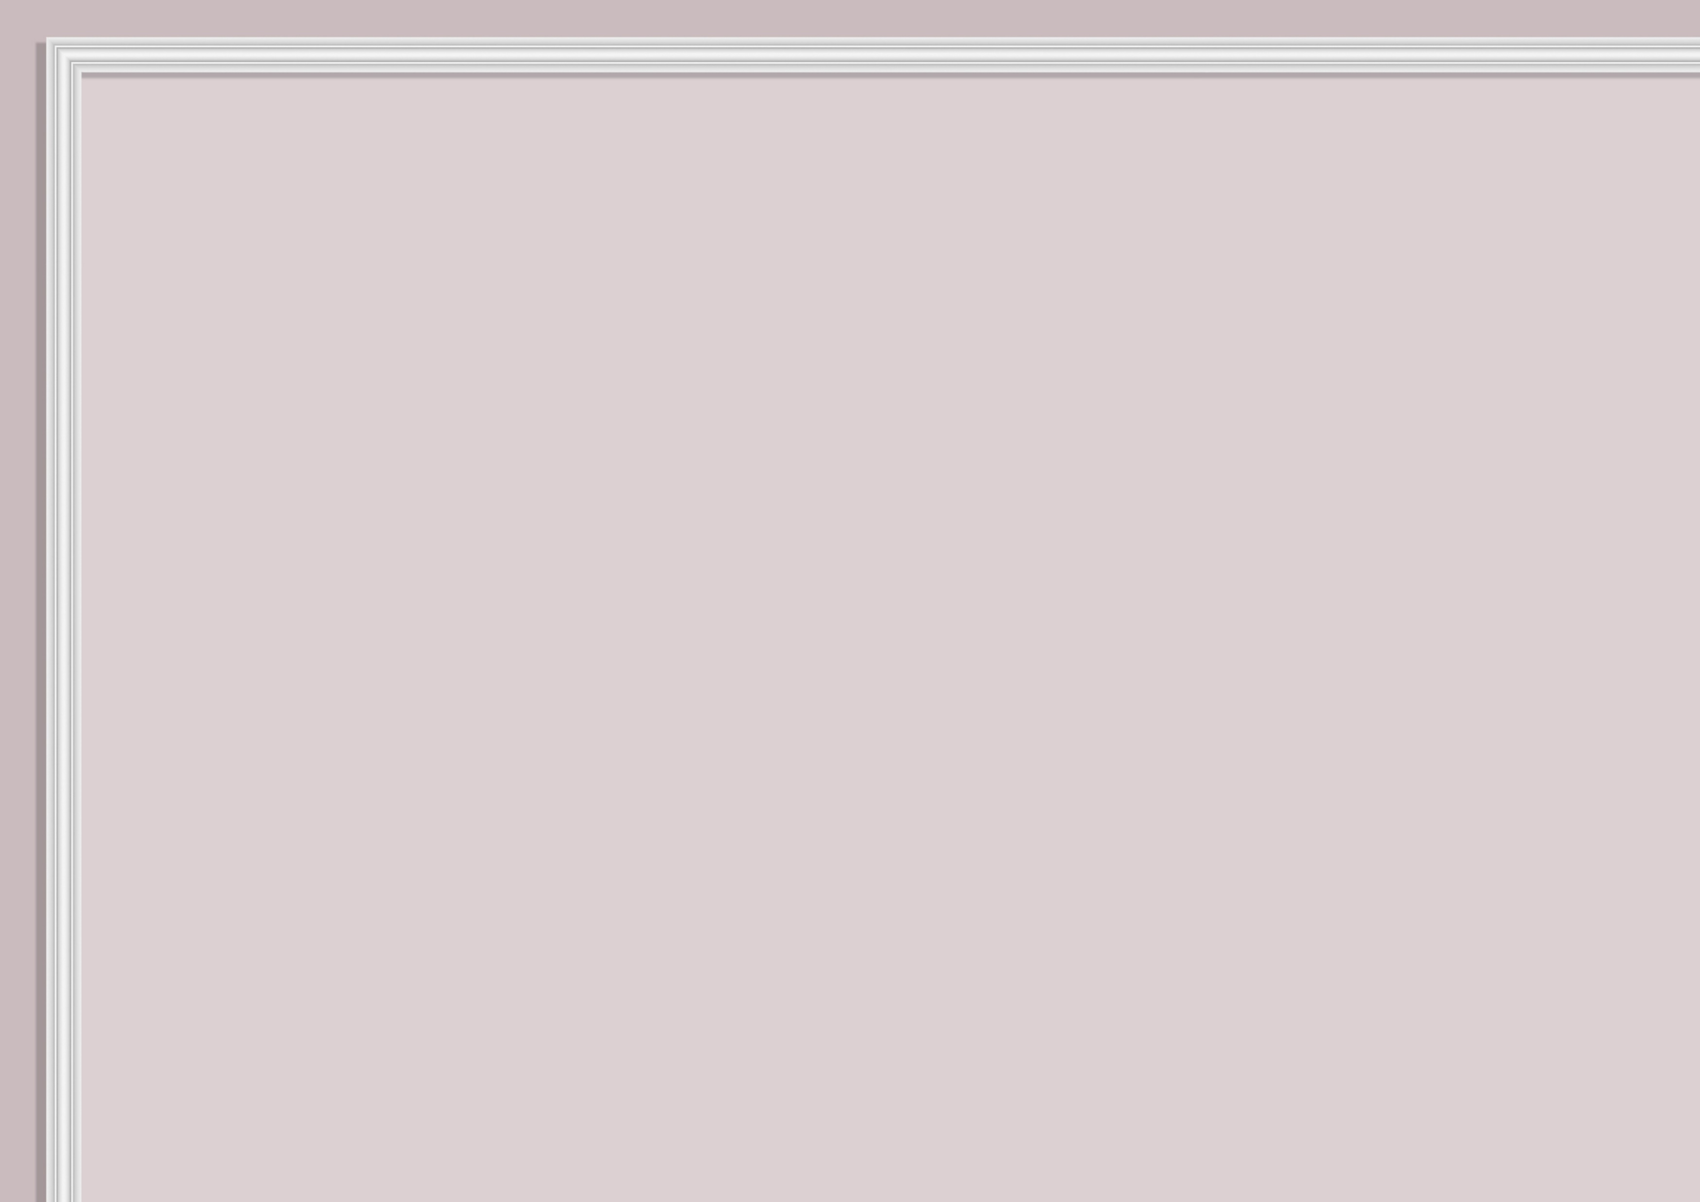
Рабочие чертежи. Распространенные ошибки.

Slide 2





ПОЛИНА ЧАПЛАНОВА
дизайнер интерьера
-​ ​Владелица дизайнерской​ студии "POLINA CHAPLANOVA DESIGN“
- Боле 15 лет​ создаю​ жилые и общественные интерьеры на территории России, Испании, Великобритании, Франции и на Ближнем Востоке.
- 12 лет опыта работы и реализации в сегменте ПРЕМИУМ класса.
-​ Создала​ и реализовала проект салона красоты, который победил в номинации «Лучший салон красоты РФ класса LUX».
-​ Член Союза Дизайнеров и Архитекторов.
- Вхожу в золотую сотню самых развивающихся дизайнеров России.
- Спикер образовательных программ.
​
Считаю, что ГЛАВНАЯ ЗАДАЧА дизайнера​ сделать так, что бы человек был счастлив у себя дома. Испытывал те эмоции, которые он хочет испытывать.
А так же считаю важным делать проект ​ максимально похожим ​ на идею и что бы это реально было реализовать.
polinachaplanova.com polinachaplanova@bk.ru +7(903)792-34-98 @polina_chaplanova_design

Slide 3
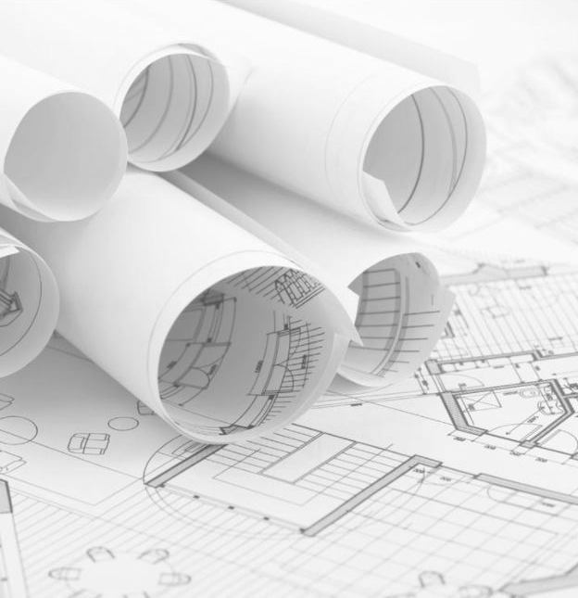
О ЧЕМ ПОГОВОРИМ:
Распространенные ошибки в рабочей документации
Лишние в рабочей документации
Проверка рабочей документации
polinachaplanova.com polinachaplanova@bk.ru +7(903)792-34-98 @polina_chaplanova_design

Slide 4

Распространенные ошибки в рабочей документации:
- Нет осей
- Нет условных обозначений. Лишние условные обозначения
- Нет информации из чего предполагаются стены, нет толщины стен на плане
- Не указаны толщины отделочных материалов
- Отсутствуют привязки или они дублируются. Отсутствует система в постановке размерных линиях
- Странный текст на чертежах (предусмотреть то-то , кем и когда?)
- Отсутствуют высотные отметки
- Нет разрезов потолков или обозначения на плане, где этот разрез
- Не оставлено (недостаточно) запотолочное пространство для инженерных систем и осветительных приборов
- Нет информации о лепнине, молдингах на потолках
- Нет отметки УЧП, нет пирогов полов, вид и размеров напольных покрытий
- Нет информации о плинтусах (где он находится и какой профиль)
- Нет начала раскладок материалов, не указан или не учтен размер шва в раскладках плитки
- Несоответствие расположения розеток, выключателей, ДВЕРЕЙ на развертках
- Разные размеры на планах и развертках
- Отсутствие ведомости отделки/ частичное заполнение
- Много информации на одном чертеже
- Каждый план отдельно, а не в слоях
polinachaplanova.com polinachaplanova@bk.ru +7(903)792-34-98 @polina_chaplanova_design

Slide 5
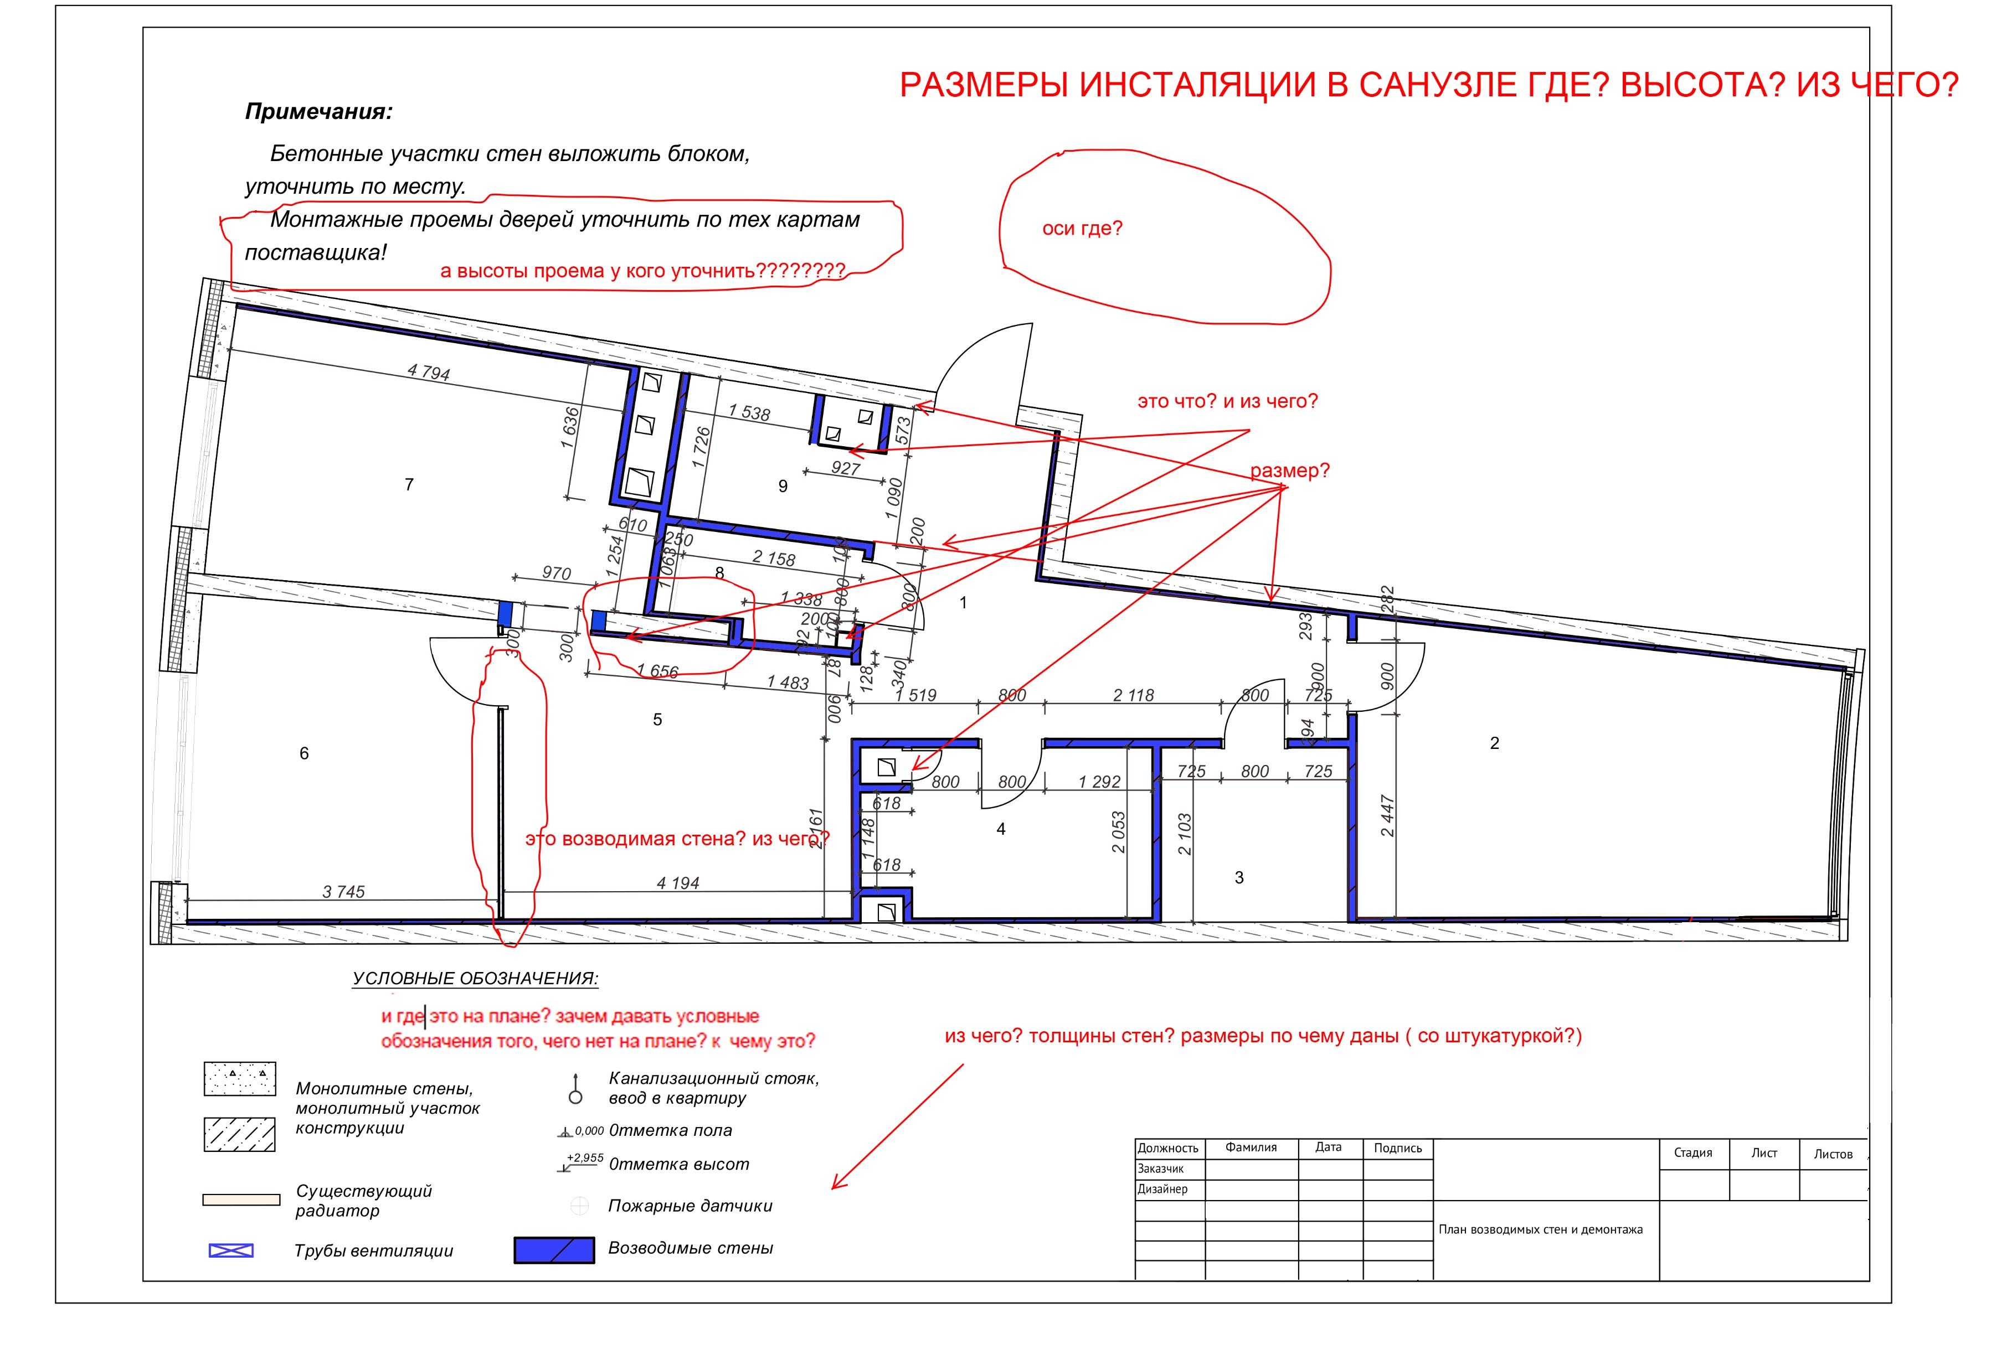
- Нет осей.
- Нет условных обозначений. Лишние условные обозначения.
- Нет информации из чего предполагаются стены, нет толщины на плане.
- Не указаны толщины отделочных материалов.
Отсутствуют привязки или
они дублируются.
Отсутствует система в постановке размерных линиях.
polinachaplanova.com polinachaplanova@bk.ru +7(903)792-34-98 @polina_chaplanova_design

Slide 6
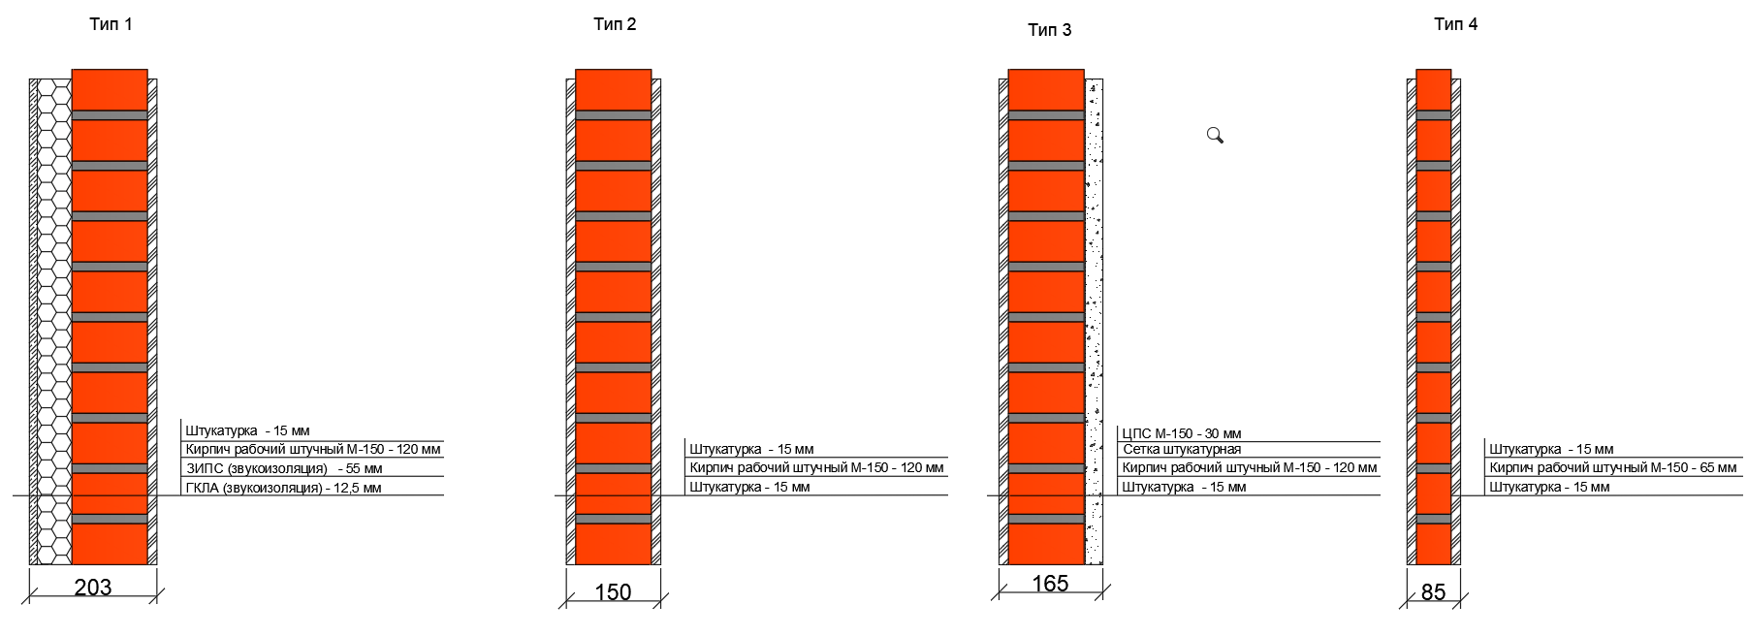
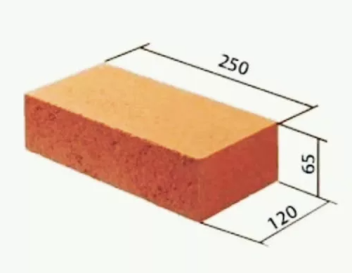
Толщина стен. Примеры.
Кирпич
polinachaplanova.com polinachaplanova@bk.ru +7(903)792-34-98 @polina_chaplanova_design

Slide 7
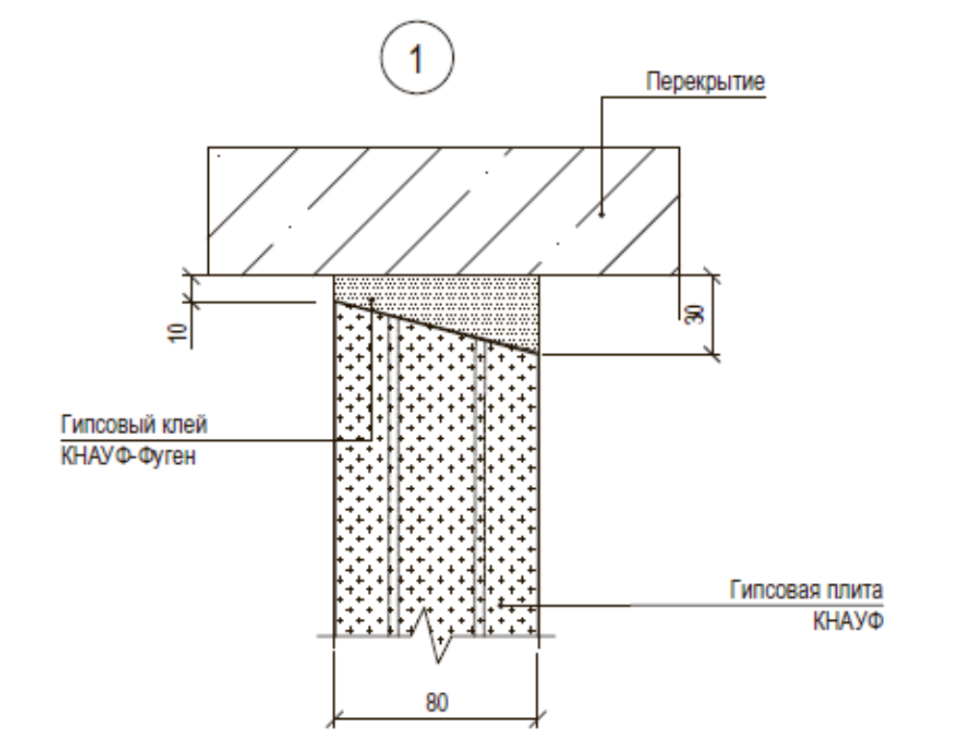
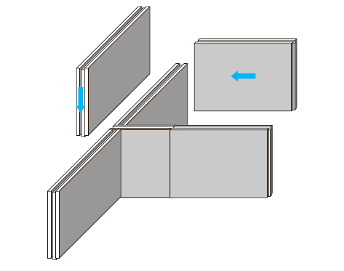

Толщина стен. Примеры.
Гипсовая плита
polinachaplanova.com polinachaplanova@bk.ru +7(903)792-34-98 @polina_chaplanova_design

Slide 8
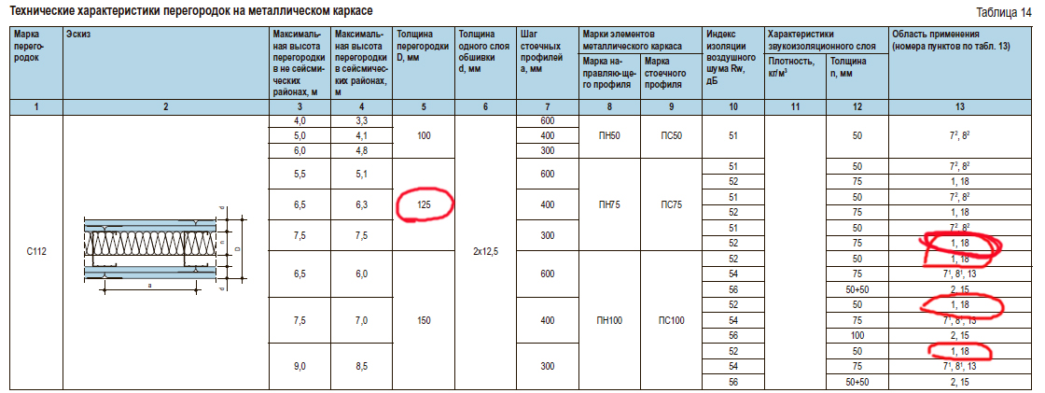
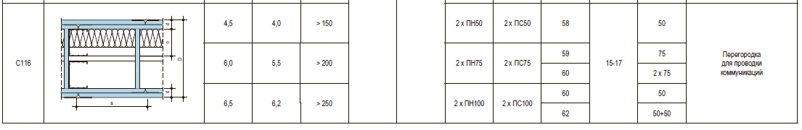
Толщина стен.
Примеры.
polinachaplanova.com polinachaplanova@bk.ru +7(903)792-34-98 @polina_chaplanova_design

Slide 9
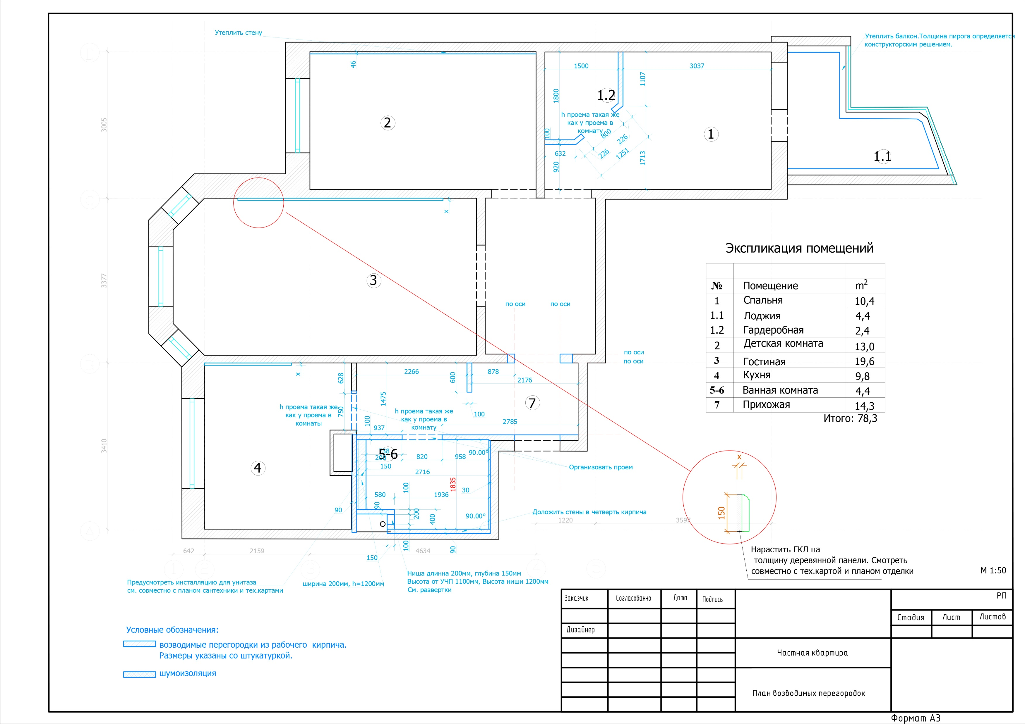
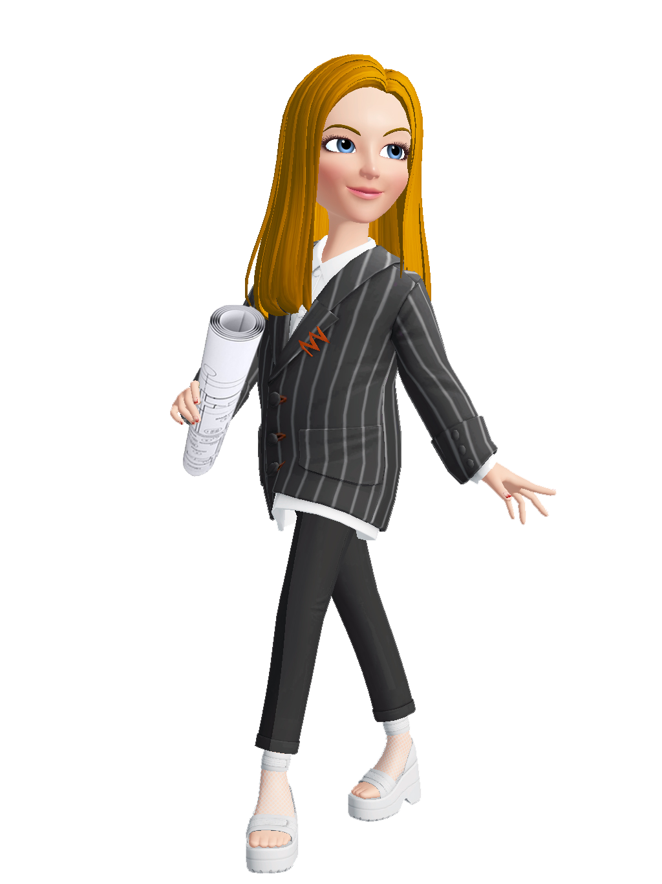
polinachaplanova.com polinachaplanova@bk.ru +7(903)792-34-98 @polina_chaplanova_design

Slide 10
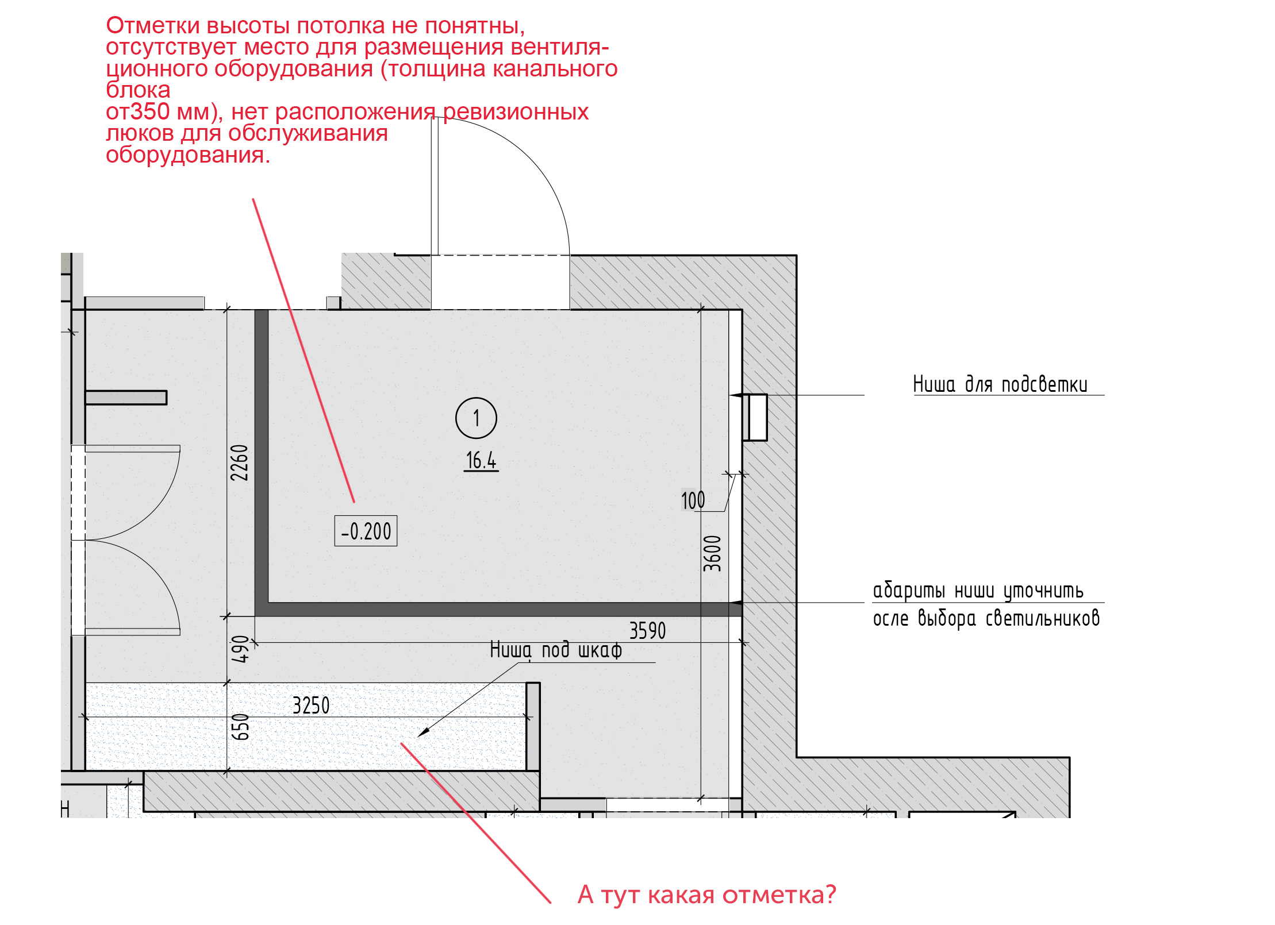
- Отсутствуют высотные отметки.
- Нет разрезов потолков или обозначения на плане, где этот разрез.
- Не оставлено (недостаточно) запотолочное пространство для инженерных систем и осветительных приборов.
- Нет информации о лепнине, молдингах на потолках.
polinachaplanova.com polinachaplanova@bk.ru +7(903)792-34-98 @polina_chaplanova_design

Slide 11
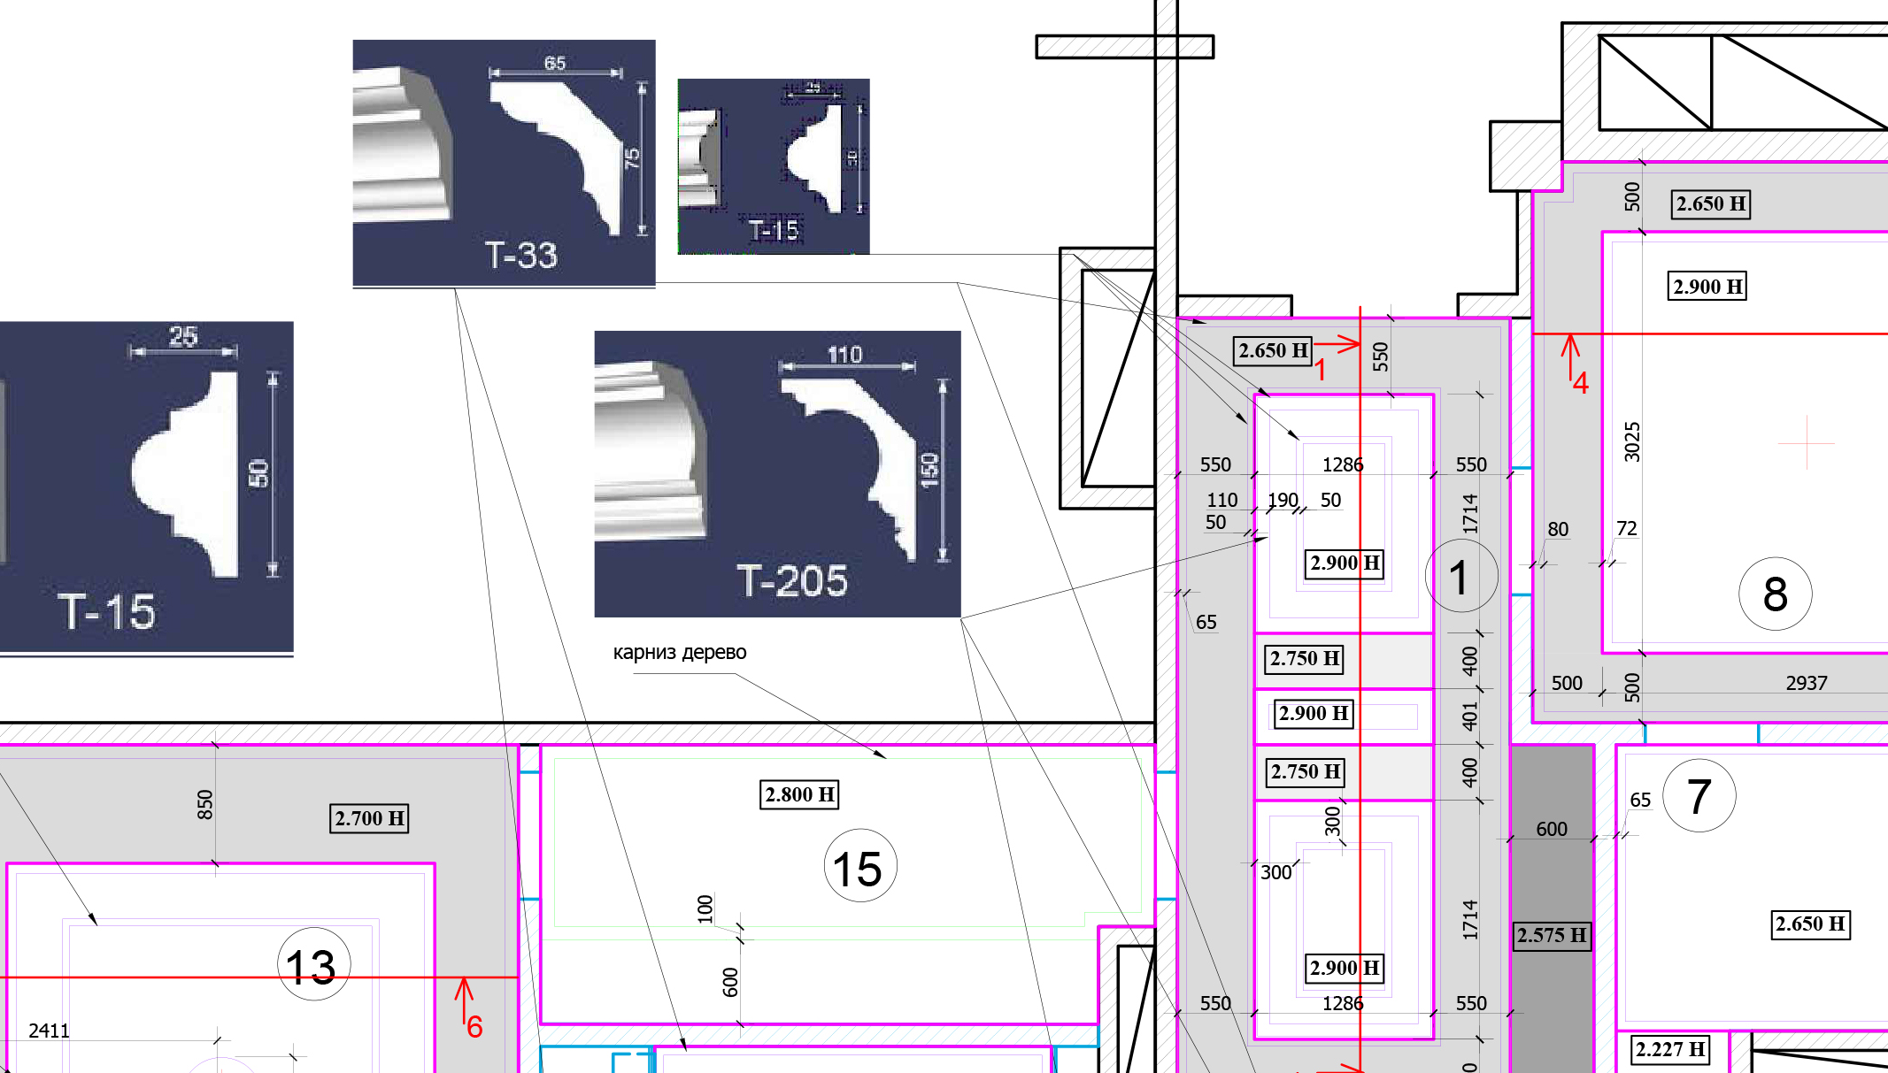

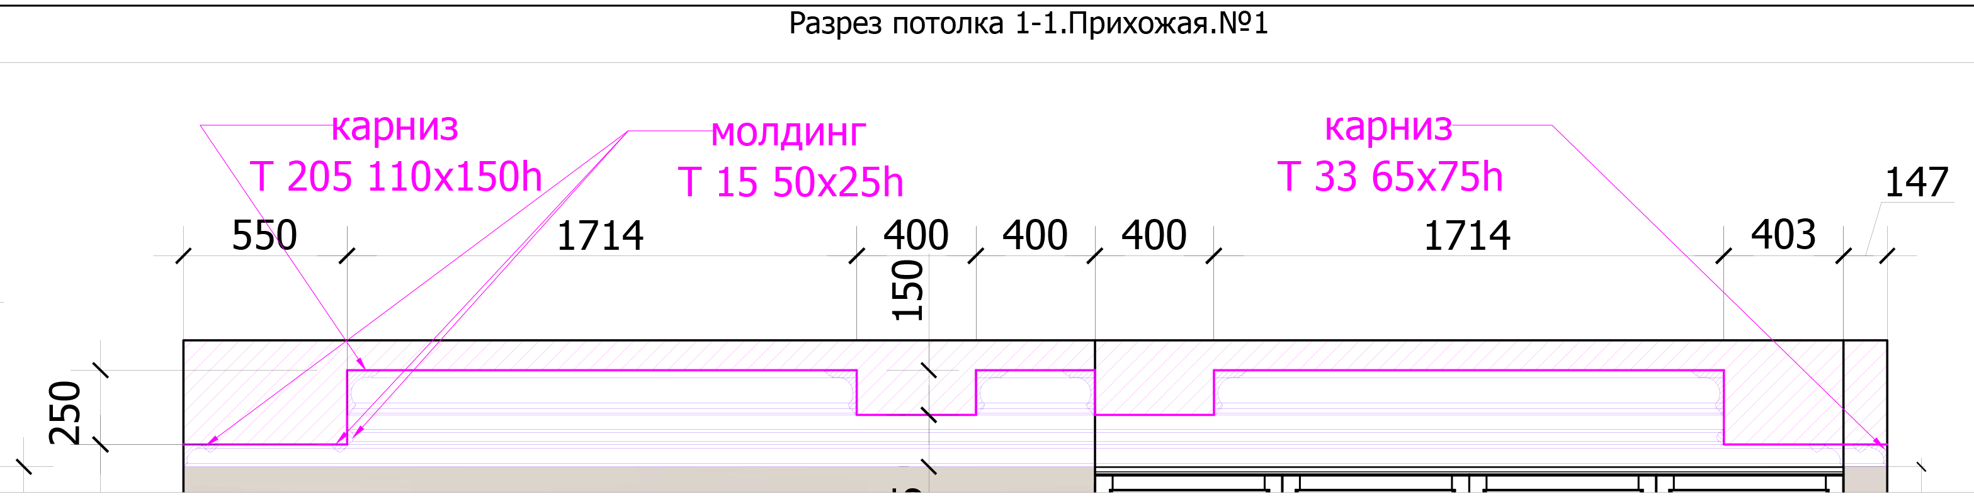
polinachaplanova.com polinachaplanova@bk.ru +7(903)792-34-98 @polina_chaplanova_design

Slide 12
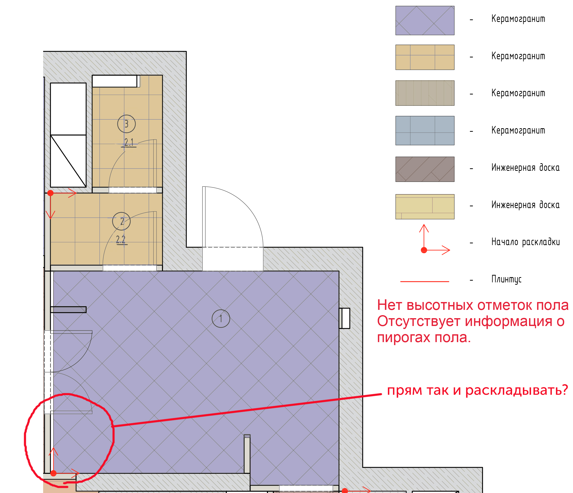
- Нет отметки УЧП, нет пирогов полов, вид и размеров напольных покрытий.
- Нет информации о плинтусах (где он находится и какой профиль).
- Нет начала раскладок материалов, не указан или не учтен размер шва в раскладках плитки.
polinachaplanova.com polinachaplanova@bk.ru +7(903)792-34-98 @polina_chaplanova_design

Slide 13
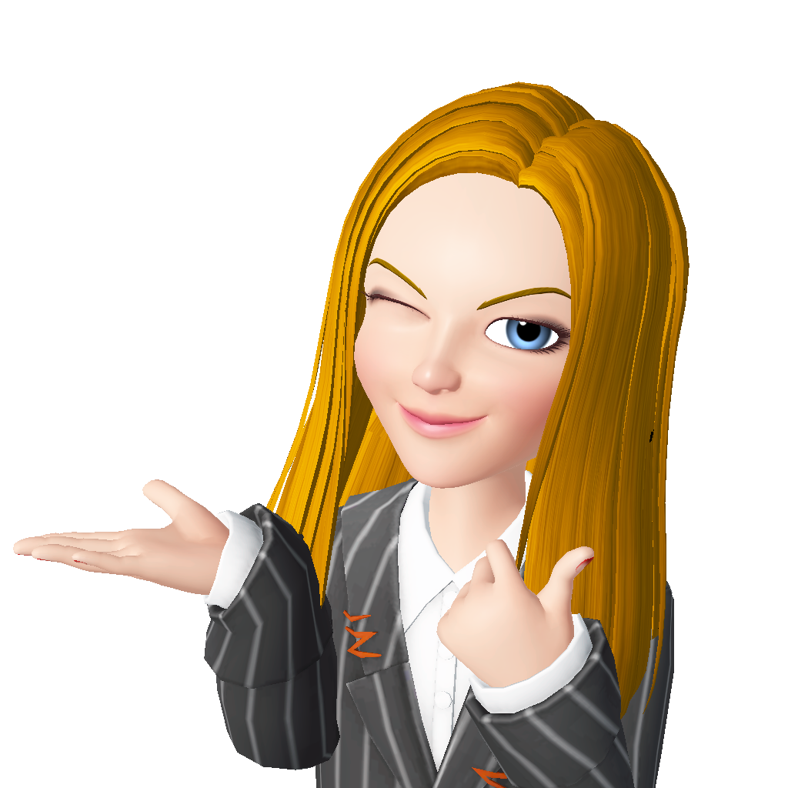
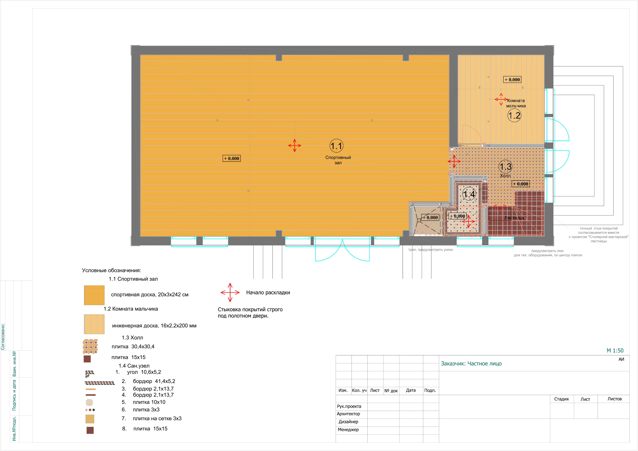
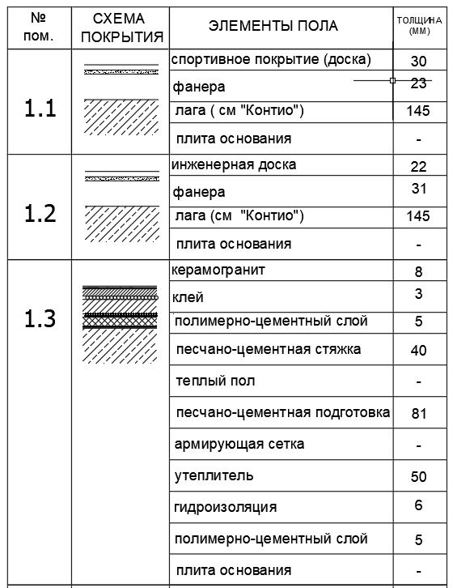
polinachaplanova.com polinachaplanova@bk.ru +7(903)792-34-98 @polina_chaplanova_design

Slide 14
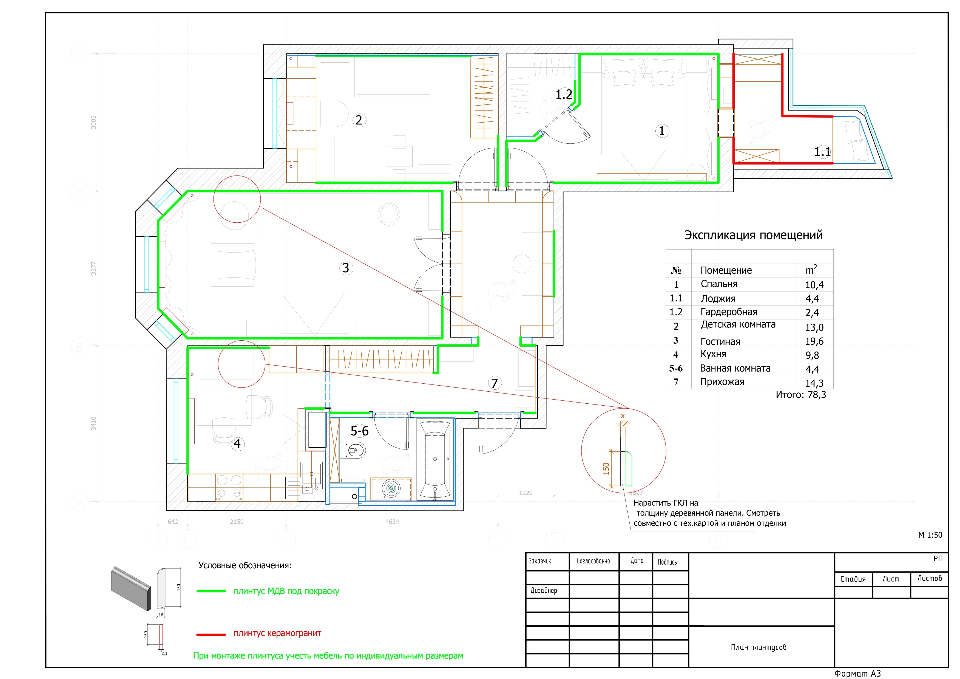
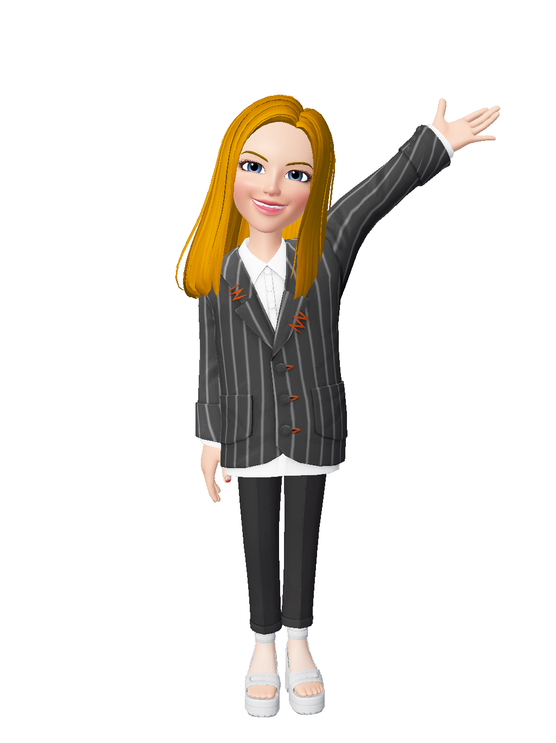
polinachaplanova.com polinachaplanova@bk.ru +7(903)792-34-98 @polina_chaplanova_design

Slide 15
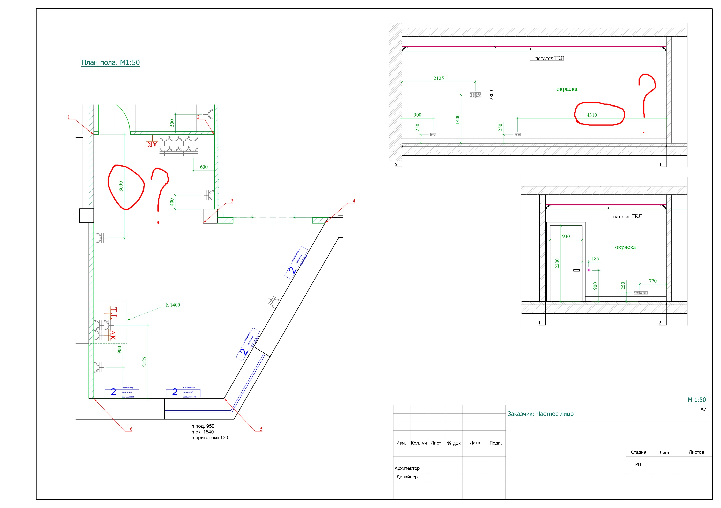
- Несоответствие расположения розеток, выключателей, ДВЕРЕЙ на развертах.
- Разные размеры на планах и развертках.
polinachaplanova.com polinachaplanova@bk.ru +7(903)792-34-98 @polina_chaplanova_design

Slide 16
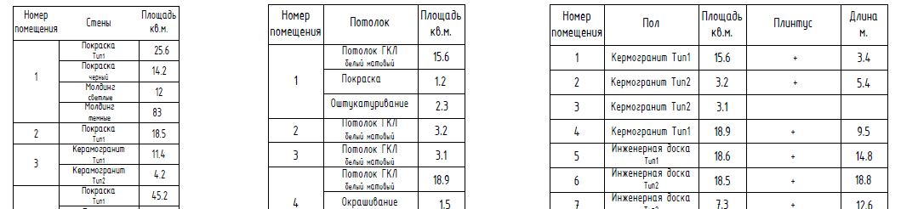
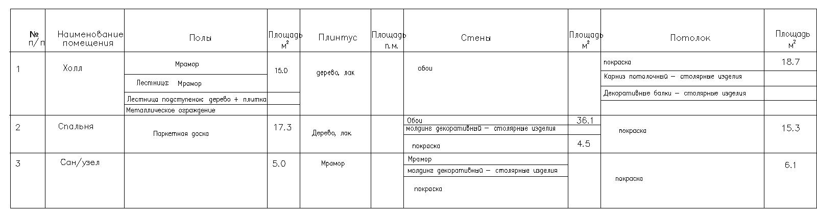
- Отсутствие ведомости отделки/ частичное заполнение.
polinachaplanova.com polinachaplanova@bk.ru +7(903)792-34-98 @polina_chaplanova_design

Slide 17
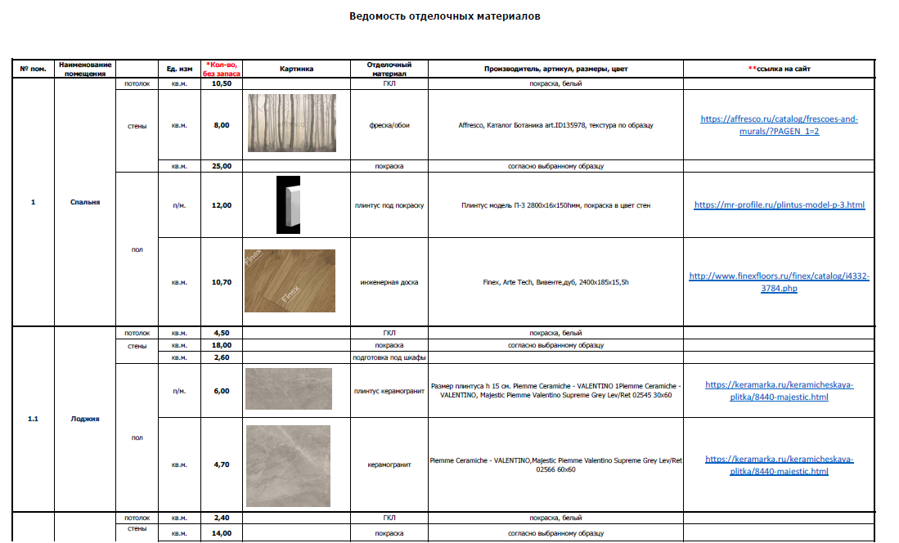
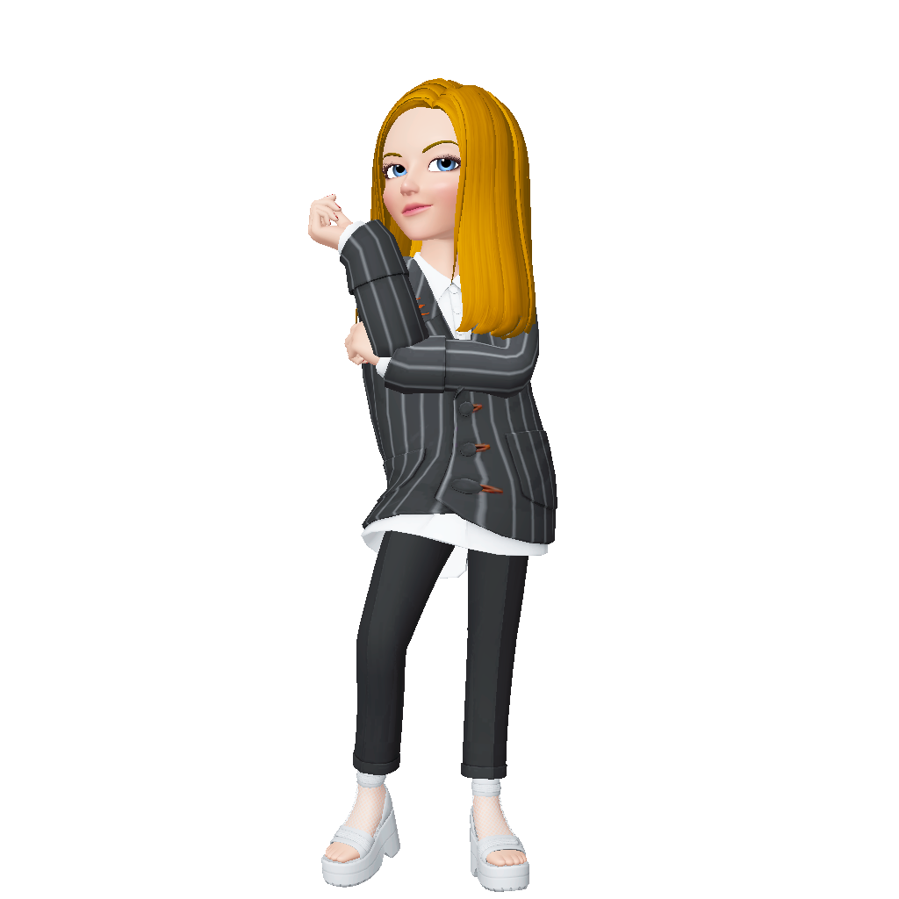
polinachaplanova.com polinachaplanova@bk.ru +7(903)792-34-98 @polina_chaplanova_design

Slide 18
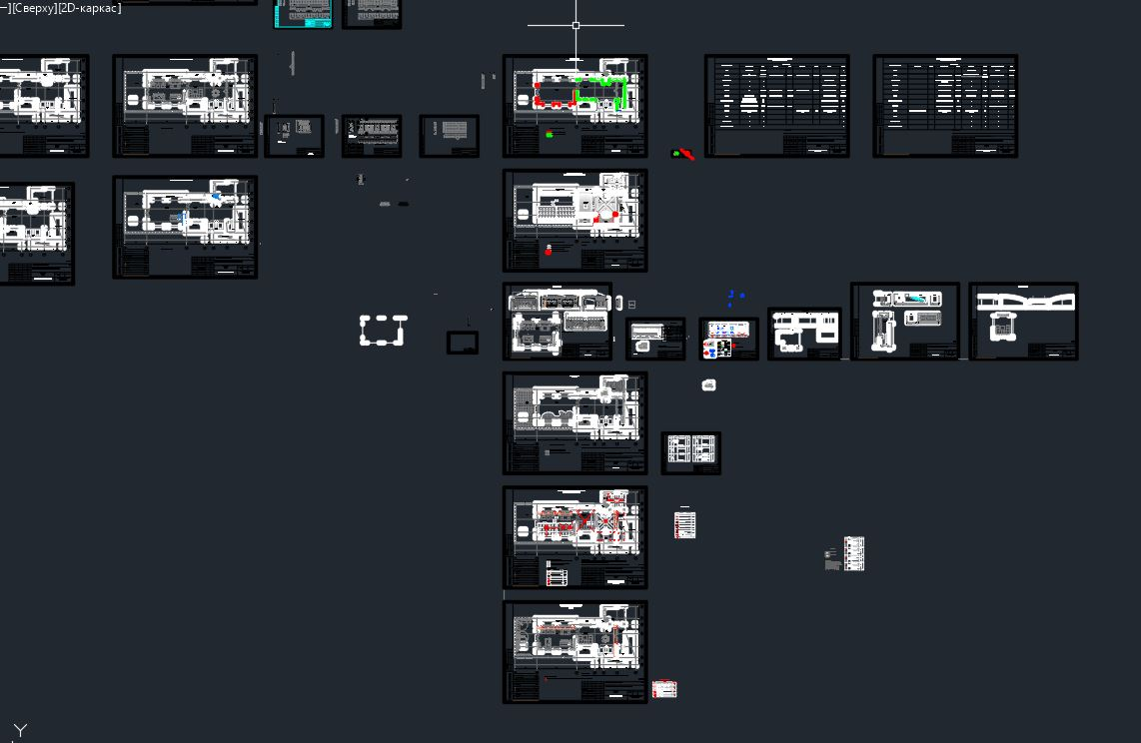
- Много информации на одном чертеже.
- Каждый план отдельно, а не в слоях.
polinachaplanova.com polinachaplanova@bk.ru +7(903)792-34-98 @polina_chaplanova_design

Slide 19
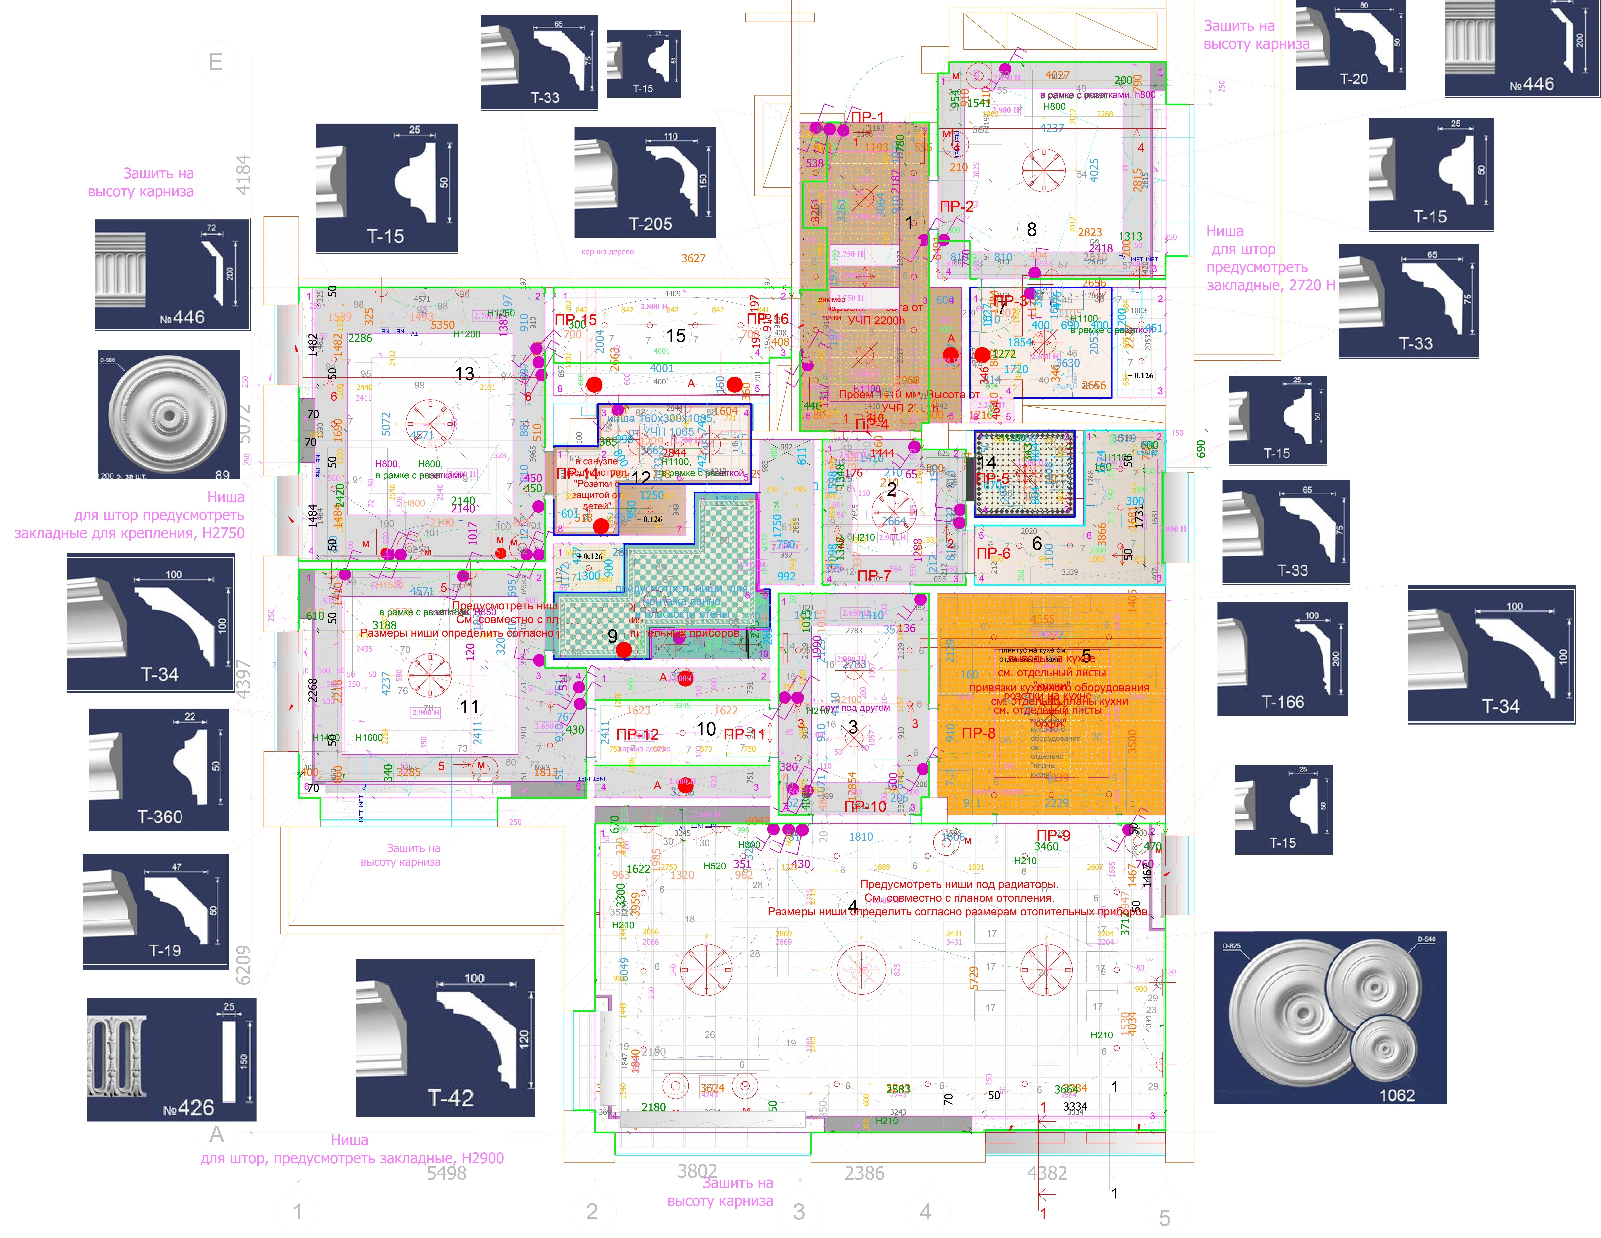

polinachaplanova.com polinachaplanova@bk.ru +7(903)792-34-98 @polina_chaplanova_design

Slide 20
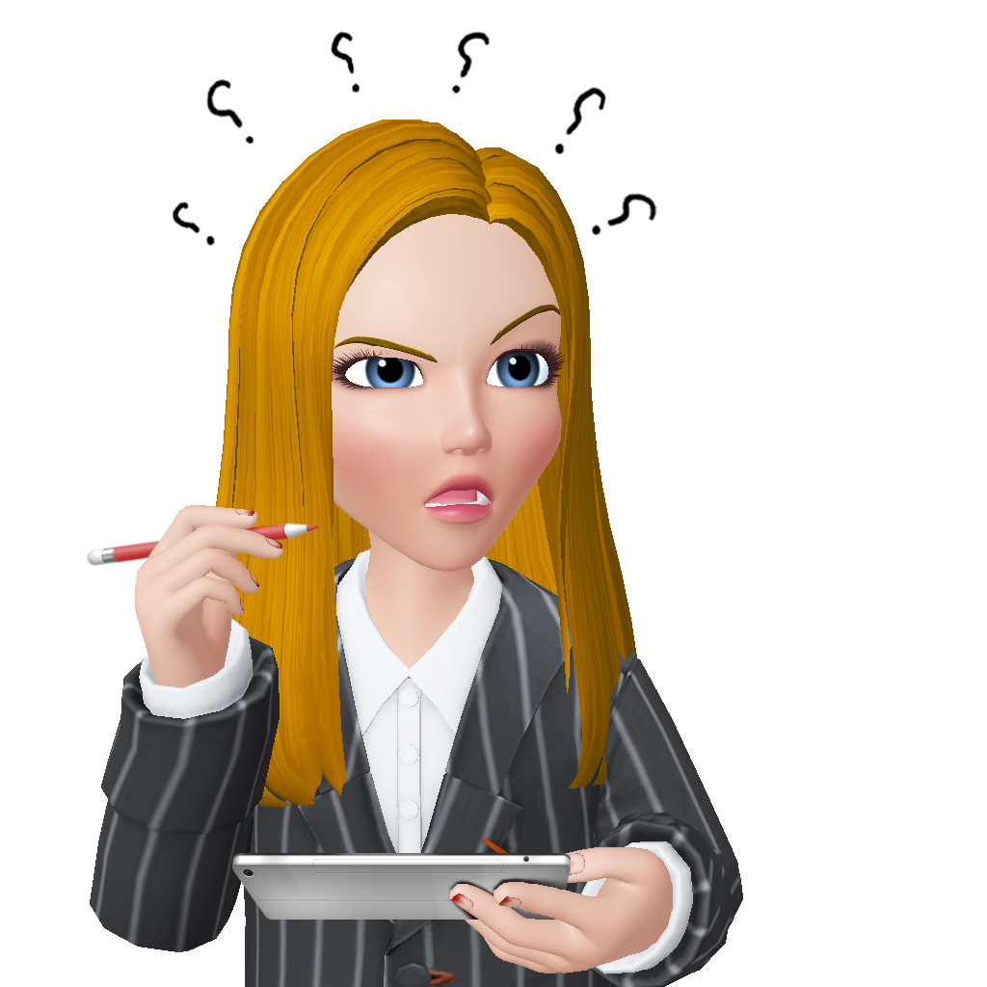
Лишние в рабочей документации:
- Начерченные вазочки, подсвечники и т.д
- Привязка всех выводов воды согласно тех.картам
- Привязка спец. розеток для кухни
polinachaplanova.com polinachaplanova@bk.ru +7(903)792-34-98 @polina_chaplanova_design

Slide 21
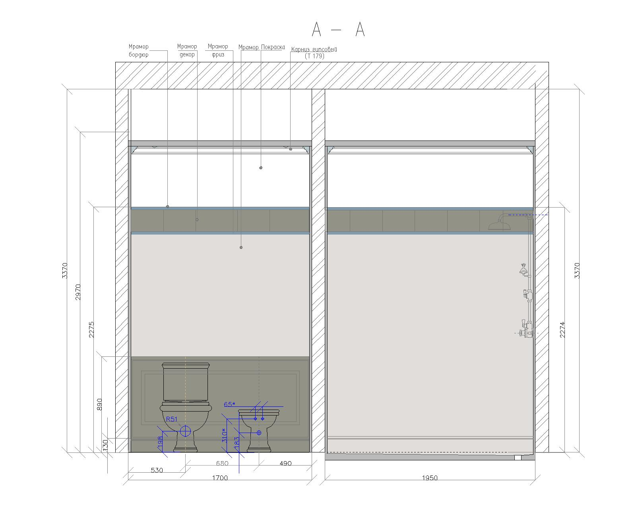
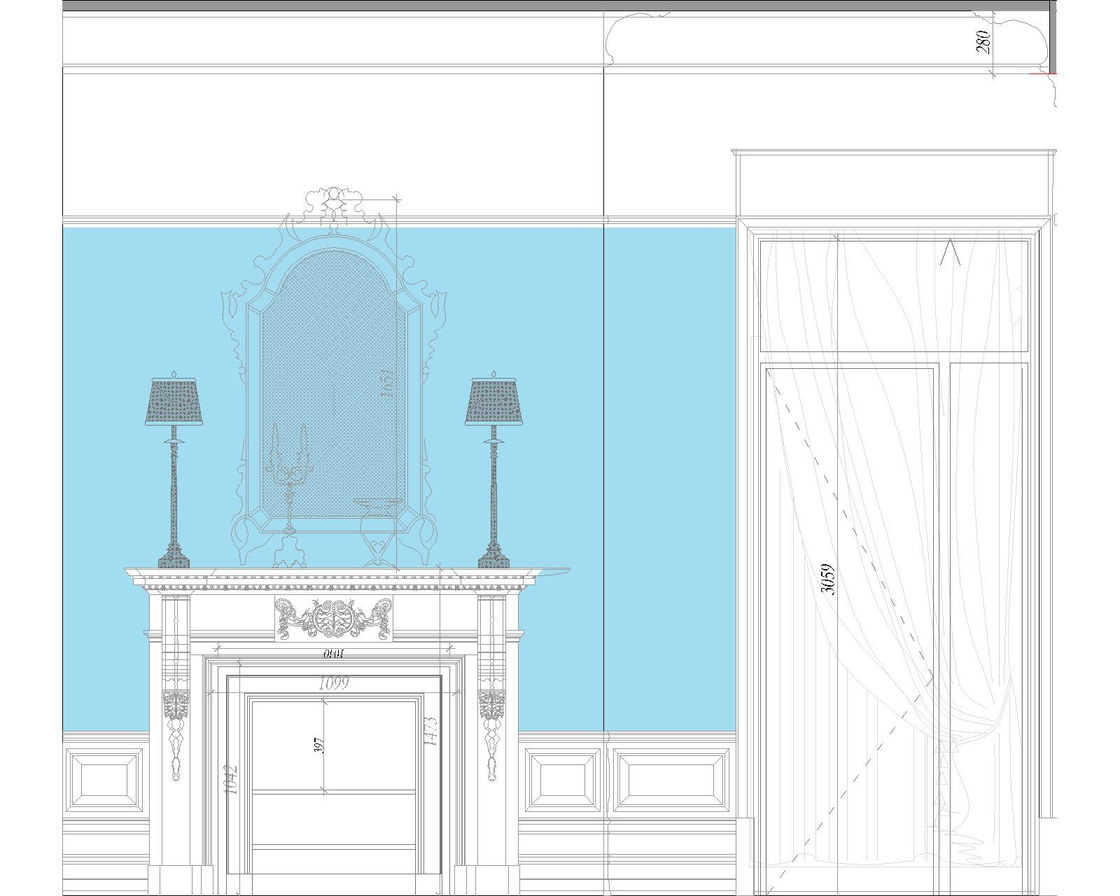
- Начерченные вазочки, подсвечники и т.д.
- Привязка всех выводов воды согласно тех. картам.
polinachaplanova.com polinachaplanova@bk.ru +7(903)792-34-98 @polina_chaplanova_design

Slide 22
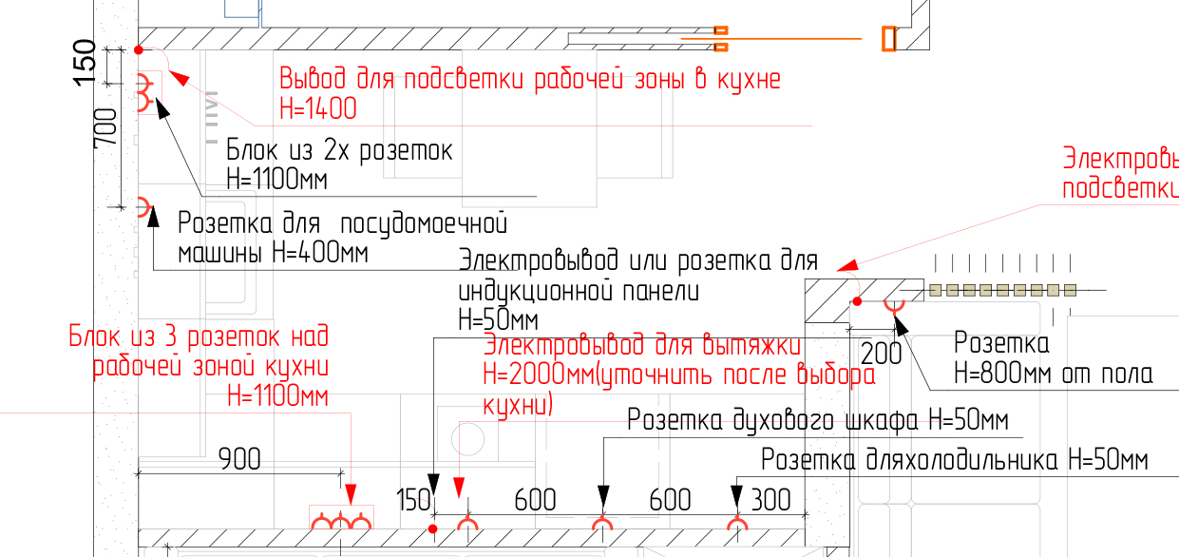
- Привязка спец. розеток для кухни.
polinachaplanova.com polinachaplanova@bk.ru +7(903)792-34-98 @polina_chaplanova_design

Slide 23
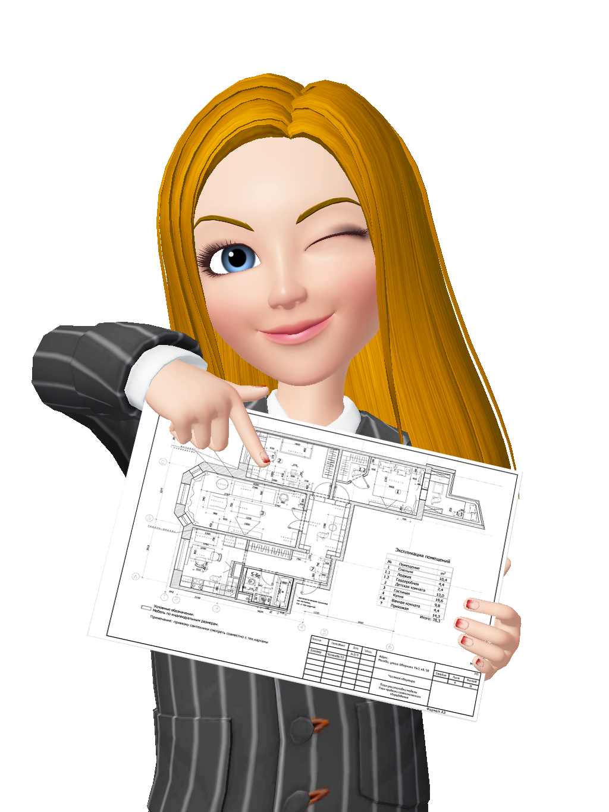
Проверка рабочей документации:
- развертки и планы проверяем на соответствие друг другу (размеры, кол-во розеток, выключателей и т.д).
- проверяем чтобы не накладывались чертежи, линии друг на друга и все было видно.
- смотрим каждый лист перед печатью, все Вам самим понятно?
- перед выпуском альбома проверяем все еще несколько раз!
polinachaplanova.com polinachaplanova@bk.ru +7(903)792-34-98 @polina_chaplanova_design

Slide 24
СПАСИБО ЗА ВНИМАНИЕ!
ПОЛИНА ЧАПЛАНОВА
дизайнер интерьера
Для связи:
polinachaplanova.com
polinachaplanova@bk.ru
+7(903)792-34-98
@polina_chaplanova_design

